Slide 1
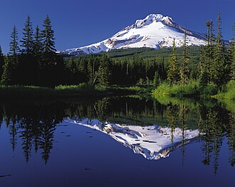
Solas – Frithchaitheamh & Athraonadh
CC0
Version 1.1
Notes:
Main Changes in version 1.1:
Added missing section on polarisation, diffraction and interference near the end
Changed the file name from 2-2 to 2-3 to match the specification
Corrected the numbers in example, (slide 67 in v1, 77 in v 1.1)
slide 64 now 76 simplified to make it clearer
Some redundant slides removed
Some exercises added
Many slides modified / moved

Slide 2
Sonraíocht Fisice 2.3
2.3 Wave behaviour caused by the interaction of
waves with their environment
Students learn about
ray diagrams
reflection
  i = r
Students should be able to
model wave behaviour; reflection, refraction, diffraction, interference, polarisation
Source: LC Physics Specification (2025), ncca.ie, © NCCA
Notes:
Gone compared to old course:
Real and apparent depth
Spherical mirrors
Refractive index of liquid experiment
Mirages

Slide 3
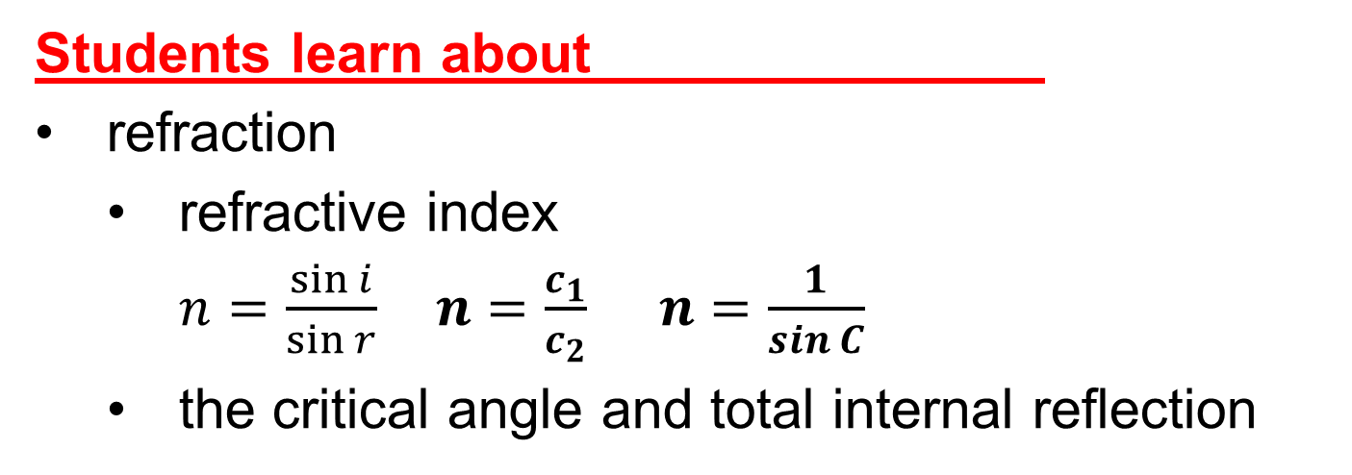
Sonraíocht Fisice 2.3
2.3 Wave behaviour caused by the interaction of
waves with their environment
Students learn about
refraction
  refractive index
  $n=\frac{\sin{i}}{\sin{r}} n=\frac{c_{1}}{c_{2}} n=\frac{1}{sin C}$
  the critical angle and total internal reflection
Students should be able to
verify models for refraction using primary and secondary data
Source: LC Physics Specification (2025), ncca.ie, © NCCA

Slide 4
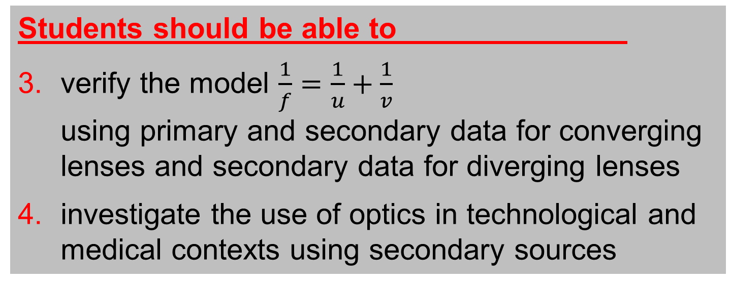
Sonraíocht Fisice 2.3
2.3 Wave behaviour caused by the interaction of
waves with their environment
These topics are in a separate file
Students learn about
  converging and diverging lenses
Students should be able to
verify the model $\frac{1}{f}=\frac{1}{u}+\frac{1}{v}$
using primary and secondary data for converging lenses and secondary data for diverging lenses
investigate the use of optics in technological and medical contexts using secondary sources
Source: LC Physics Specification (2025), ncca.ie, © NCCA

Slide 5
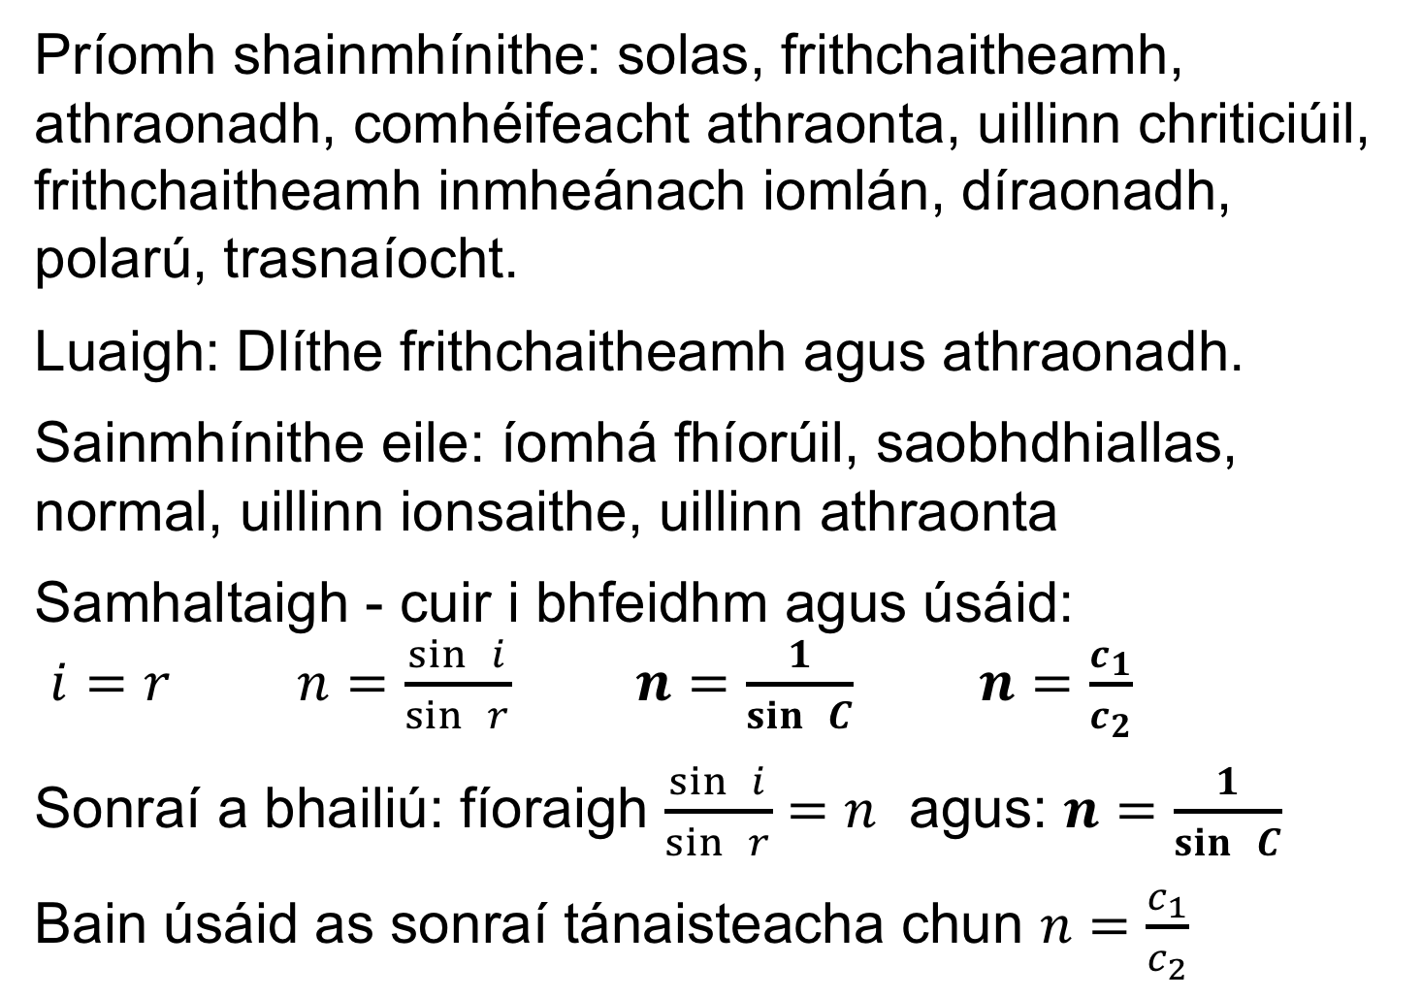
Achoimre
Príomh shainmhínithe: solas, frithchaitheamh, athraonadh, comhéifeacht athraonta, uillinn chriticiúil, frithchaitheamh inmheánach iomlán, díraonadh, polarú, trasnaíocht.
Luaigh: Dlíthe frithchaitheamh agus athraonadh.
Sainmhínithe eile: íomhá fhíorúil, saobhdhiallas, normal, uillinn ionsaithe, uillinn athraonta
Samhaltaigh - cuir i bhfeidhm agus úsáid:
$i=r$ $n=\frac{\sin{ }i}{\sin{ }r}$ $n=\frac{1}{\sin{ }C}$ $n=\frac{c_{1}}{c_{2}}$
Sonraí a bhailiú: fíoraigh $\frac{\sin{ }i}{\sin{ }r}=n$ agus: $n=\frac{1}{\sin{ }C}$
Bain úsáid as sonraí tánaisteacha chun $n=\frac{c_{1}}{c_{2}}$

Slide 6
Nádúr tonnach an tsolais

Slide 7
Cad is Solas ann?
Solas: fuinneamh leictreamaighnéadach a thaistealaíonn i bhfolús agus trí roinnt ábhair trédhearcachta

Slide 8
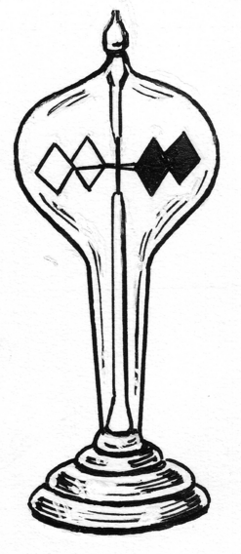
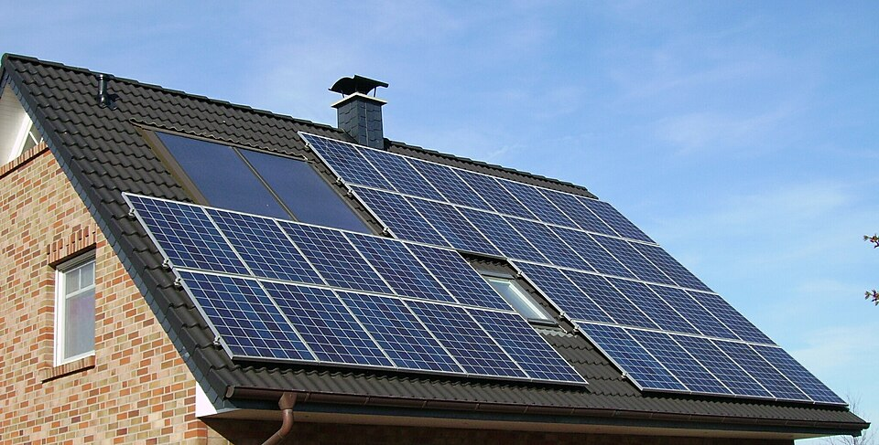
Conas a bhfuil a fhios againn gur cineál fuinneamh é an solas?
Radaiméadar Crookes
Tiontaítear fuinneamh solas go fuinneamh cinéiteach
Nó
Bain úsáid as ghrianphanéal
CC0
CC0

Slide 9
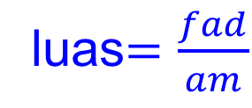
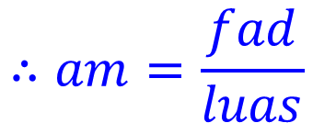



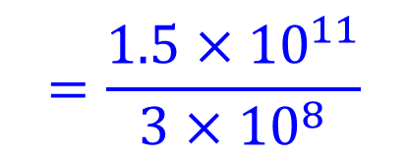
Sampla 1
Bíonn an ghrian 1.5 x 10¹¹ m ón domhain
Cé chomh fhada a thógann sé solas teacht ón ngrian go dtí an domhain? Luas an tsolais= 3 x 10⁸ m s⁻¹
luas$=\frac{fad}{am}$
$$∴am=\frac{fad}{luas}$$
$$=\frac{{1.5×10}^{11}}{3×{10}^{8}}$$
$$=5 ×{10}^{2}$$
$$=500 s$$
$$≈8 nóim$$

Slide 10





Cleachtadh
Cén fhad a thaistealóidh solas laistigh de 1 milleasoicind?
Luas an tsolais= 3 x 10⁸ m s⁻¹
$$distance=time×speed$$
$$=0.001×3×{10}^{8}$$
$$=3×{10}^{8−3}$$
$$=3×{10}^{5}m$$
$$=300 km$$

Slide 11





Cleachtadh
Cé chomh fhada a thaistealóidh solas laistigh de 1 nanaisoicind?
Luas an tsolais= 3 x 10⁸ m s⁻¹
$$distance=time×speed$$
$$={10}^{−9}×3×{10}^{8}$$
$$=3×{10}^{8−9}$$
$$=3×{10}^{−1}m$$
$$=30 cm$$

Slide 12
Conas a chruthú go dtaistealaíonn an solas ina línte dhíreacha?
1
Sreang rite
Solas
2
Radharc trí na poill

Slide 13
Gathanna solais a tharraingt
Taistealaíonn solas ina línte dhíreacha, bíonn siad díreach go dtí go mbuaileann siad le rud éigin
Léasar
Poncfhoinse

Slide 14
Feidhm Léaráidí Gathanna
Cuidíonn léaráidí ghathanna linn tuartha a dhéanamh maidir le córais optúla.
Léirítear thuas conas a chruthaítear íomhá i lionsa.

Slide 15
Frithchaitheamh

Slide 16
Cad is frithchaitheamh an tsolais ann?
Preabadh an tsolais ó dhromchla.
HL 2014 2017
CC0

Slide 17
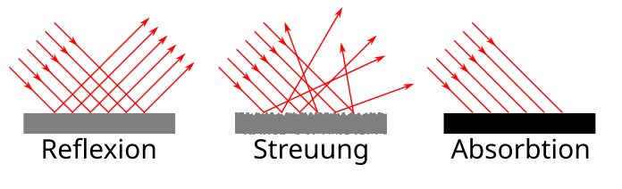
Ainmnigh an dá chineál frithchaitheamh
Frithchaitheamh Rialta
(scáthán)
CC0
Frithchaitheamh idirleata
(páipéar, msh)
CC0

Slide 18
Scátháin Phlánacha
Dromcla frithchaiteach
Taobh
neamh-fhrithchaiteach
Scáthán plánach

Slide 19


Eochairfhocail
NB tomhaistear gach uillinn ón normal
Normal ag an bpointe ionsaithe
Uillinn ionsaithe
Uillinn frithchaite
Ga ionsaithe
Ga frithchaite
$$i$$
$$r$$
Pointe ionsaithe
Scáthan plánach
Frithchaitheamh rialta

Slide 20
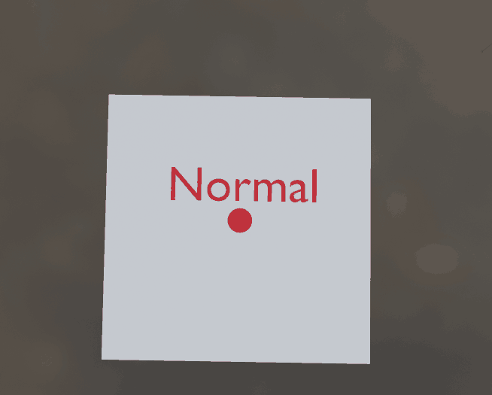
Cad is “normal”ann?
Líne nó veicteoir ingearach le dromcla

Slide 21
Cleachtaigh
Lipéadaigh na codanna a, b agus c
b:
a:
c:
x
y
(2 words)
w
z
a: uillinn ionsaithe, b: normal c: Scáthán plánach

Slide 22
Cleachtadh
Cé acu ceann an uillinn ionsaithe?
Cé acu an uillinn frithchaite
x
y
w
z
x, y

Slide 23
Dlíthe Frithchaitheamh an tSolais
Dlí1: Luíonn an ga ionsaithe, normal ag an bpointe ionsaithe agus an ga fritchaite ar an bplána céanna.
Second: Bíonn an uillinn ionsaithe cothrom leis an uillinn fhrithchaite.
i = r

Slide 24
Bunaithe ar an léaráid seo, céard é dlí 1?
Normal ag bpointe ionsaithe
Ga frithchaite
Ga ionsaithe
Plána coitianta
Scáthán
Luíonn an ga ionsaithe, normal ag an bpointe ionsaithe agus an ga fritchaite ar an bplána céanna.
Notes:
Version 1.1, converted it into an activity

Slide 25


Bunaithe ar an léaráid seo, luaigh an dara dlí frithchaitheamh.
Uillinn ionsaithe
Uillinn fhrithchaite
$$i$$
$$r$$
Scáthán phlánach
Bíonn an uillinn ionsaithe cothrom leis an uillinn fhrithchaite. i = r
Notes:
Version 1.1, converted into an activity

Slide 26
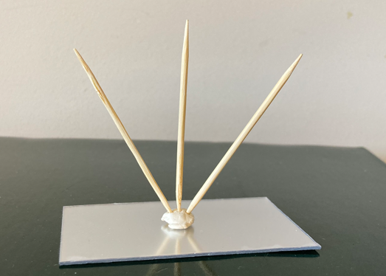
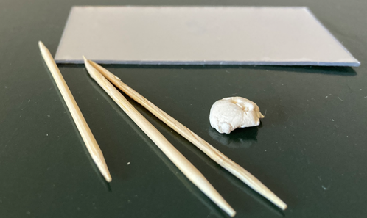
Gníomhaíocht: Déan macasamhail ar na dlíthe frithchaitheamh
Notes:
The toothpicks represent the uillinn ionsaithe, the normal and the reflected ray. Students must manipulate the toothpicks to represent the laws of reflection. Points to correct: Normal is not perpendicular, picks are not in the one plane, angles not equal.

Slide 27
Dlíthe Frithchaitheamh an tsolais a léiriú

Slide 28


An dara Dlí a léiriú
Rianaigh na
Gathanna.
Marceáil
suíomh an
scáthain.
Tarraing an normal ag an bpointe ionsaithe.
Tomhais i agus r.
Athdhéan do luachanna difriúla i.
Breathnaigh: i = r.
Normal
Sheet of paper
Bosca gathanna
Uillinn ionsaithe
Uillinn fhrithchaite
uillinn ionsaithe
Reflected ray
$$i$$
$$r$$
pointe ionsaithe
Regular reflection
Scáthán phlánach
Notes:
Version 1.1 shortened and re-flowed the text

Slide 29
An chéad dlí a léiriú
Leagan amach céanna
Breathnaigh: bíonn an ga ionsaithe, an normal agus an ga frithchaite sa phlána céanna le leathanach A4 – mar sin, ar an bplána céanna.
Níos fusa seo a fheiceáil le léasar, b’fhéidir.
Normal
Sheet of paper
Bosca gathanna
uillinn ionsaithe
Reflected ray
Regular reflection
Scáthán phlánach

Slide 30

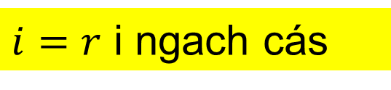

Léaráid ga do scáthán phlánach
Frithne
Íomhá
$$i$$
$i=r$ i ngach cás
$$r$$
Notes:
Version 1.1, removed references to virtual image.

Slide 31
Cleachtadh
Tarraing léaráid ga chun cinneadh a dhéanamh an mbeidh A in ann B a fheiceáil
A
B
A
B

Slide 32
Cleachtadh
Tarraing léaráid ga chun cinneadh a dhéanamh an mbeidh A in ann B a fheiceáil.
A
B
A
B

Slide 33
Cleachtadh
Tarraing léaráid ga chun cinneadh a dhéanamh an mbeidh A in ann B a fheiceáil
A
Ag tarraing le léiriú go mbeidh an fad is gaire a bhfaighfidh ga ó B go A. Ní féidir B a fheiceáíl ag A
B
A
B

Slide 34
Cleachtadh
Tarraing léaráid ga chun cinneadh a dhéanamh an mbeidh A in ann C a fheiceáil
A
C

Slide 35
Cleachtadh
Tarraing léaráid ga chun foirmiú íomhá de phointe A a chur in iúil
A

Slide 36


Cad is íomhá fhíorúil ann?
Íomhá a chruthaítear de bharr trasnú dealraitheach na gathanna. OL 2020, 2022
Frithne
Íomhá fhíorúil
$$i$$
Dealraíonn sé go bhfuil na gathanna ag buaileadh
$$r$$
Notes:
Version 1.1, text under the image changed

Slide 37
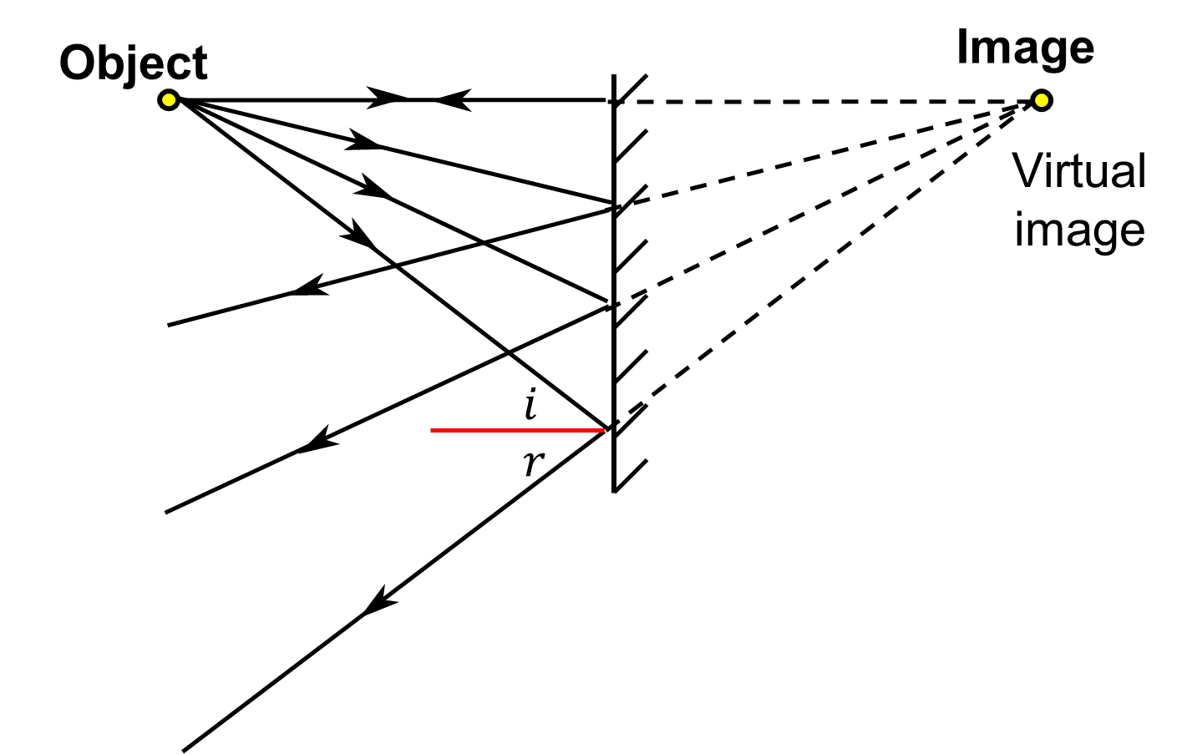
Fad an íomhá ón scáthán?
Fad céanna is atá an fhrithne ón scáthán

Slide 38

Cad is Saobhdhiallas ann?
Athrú dealraitheach i suíomh frithne de bharr gluaisne an bhreathnóra.
CC0
link

Slide 39
Sampla den Saobhdhiallas
An t-éan líneach leis an liathróid sacair
A
B
An t-éan líneach leis an liathróid rugbaí

Slide 40
Comhlánaigh léaráid ga le léiriú conas is féidir an saobhdhiallas tomhaiseanna mícheart a thabhairt dúinn. Ainmnigh dhá fhachtóir atá tionchar acu ar an saobhdhiallas.
Uillinn ón radharc
Fad an fhrithne ón scála

Slide 41
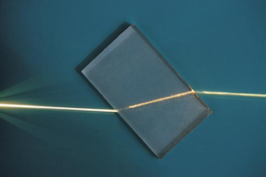

Athraonadh
CC0

Slide 42
Cad is athraonadh ann?
Lúbadh an tsolais agus é ag gluaiseacht ó mheán amháin go mean eile.
byjus.com
sciencelearn.org.nz
Tarlaíonn frithchaitheamh agus athraonadh i gcás gach tonn-ghluaiseacht (solas, fuaim, tonnta uisce, radthonnta).

Slide 43

Cad is cúis leis an lúbadh?
Difríocht luas idir an dá mheán
Níos moille
CC0
Níos tapúla
Animation link

Slide 44
Céard an conair is tapúla ó A go B?
A
Luas iomlán
Leath luas
Luas iomlán
B

Slide 45
Cén treo in a lúibtear an solas?
Níos éadlúithe go níos dlúithe … ag lúbadh i dtreo an normal.
Aer
Gloine
Níos dlúithe go níos éadlúithe … ag lúbadh amach ón normal.
Gloine
Aer

Slide 46
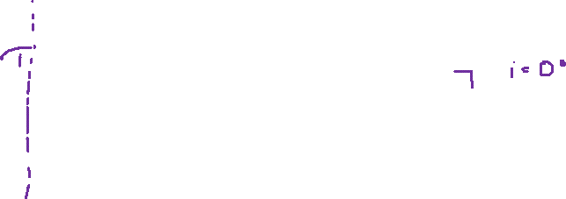
An lúbtar an solas i gcónaí?
Foinse solais
Foinse solais
Ga solais
Ga solais
Bloc gloine
Bloc gloine
Lúbadh
Gan lúbadh

Slide 47
Seiceáil ar eocharfhocail
solas
Cad is ainm den líne seo?
An normal ag an bpointe ionsaithe
A
B
Cé acu an uillinn ionsaithe, A nó B?
A
Cuimhnigh go mbíonn an normal ríthábhachtach i staidéar an optaic. Uillinn ionsaithe, uillinn frithchaite, uillinn ionsaithe agus uillinn athraonta – tomhaistear iad uilig ón normal.

Slide 48
Seiceáil
Cé acu uillinn arb uillinn ionsaithe í? _______
Solas
A
A
Aer
B
Gloine
D
Cé acu uillinn arb uillinn athraont í? ______
C
C

Slide 49


Eocharfhocail don Athraonadh
normal ag an bpointe ionsaithe
uillinn ionsaithe
$$i$$
pointe ionsaithe
Angle of incidence
$$r$$
ga athraonta
uillinn athraonta
ga éiritheach

Slide 50
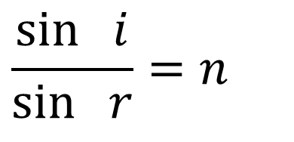
Dlíthe Athraonadh an tSolais
Dlí 1: Luíonn an ga ionsaithe, normal ag an bpointe ionsaithe agus an ga athraonta ar an bplána céanna.
HL 2016
Dlí 2: Bíonn síneas na huillinne ionsaithe i gcomhréir dhíreach le síneas na huillinne athraonta, bíonn an cóimheas cothrom le huimhir tairiseach.
HL 2016, 2022D
$$\frac{\sin{ }i}{\sin{ }r}=n$$
i.e.
n = tairiseach

Slide 51
Dlí 1
Normal ag an bpointe ionsaithe
Ga ionsaithe
Plána coitianta
Ga athraonta

Slide 52

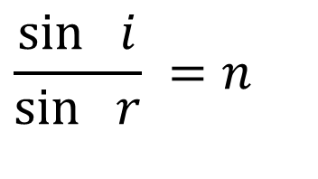

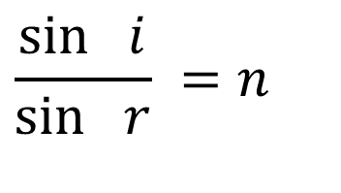

Dlí 2
$$i$$
$$i$$
Aer
Aer
Gloine
Gloine
$$r$$
$$r$$
$$\frac{\sin{ }i}{\sin{ }r} =n$$
$$\frac{\sin{ }i}{\sin{ }r} =n$$
Cóimheas céanna, is cuma faoi na huillinneacha
Glaotar an chomhéifeacht athraonta ar an gcóimheas seo

Slide 53
Cleachtaigh
Cén fáth nach bhfuil aon lúbadh ann?
Uillinn ionsaithe = 0°
Bloc gloine

Slide 54
Cleachtaigh
Tarraing an ga athraonta sa ghloinee
Aer
Gloine
Aer
Gloine
Lúbtar an ga i dtreo an normal

Slide 55
Cleachtaigh
Tarraing na gathanna athraonta
Aer
Aer
Gloine
Gloine
Aer
Gloine
New V1.1

Slide 56
Cleachtaigh
Tarraing na gathanna athraonta
Aer
Aer
Gloine
Gloine
Aer
Gloine
Gloine
Aer
New V1.1

Slide 57
Cleachtaigh
Tarraing an ga athraonta isteach sa ghloine agus an ga éiriteach agus teach as. Cuir an normal san áireamh don dhá chás.
Aer
Aer
Gloine
Normal
Normal

Slide 58
Cleachtaigh
Tarraing na gathanna athraonta
Aer
Aer
Gloine
Gloine

Slide 59
Cleachtadh
Tarraing an ga athraonta sa ghloine agus an ga éiritheach
aer
aer
gloine

Slide 60
Comhéifeacht Athraonta

Slide 61
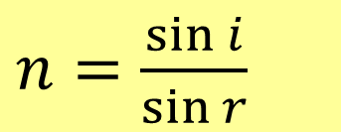
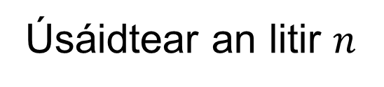
Cad is brí le comhéifeacht athraonta meáin?
Cóimheas síneas na huillinne ionsaithe le síneas na huillinne athraonta, agus solas ag taisteal ó bhfolús go dtí meán eile HL 2024
Úsáidtear an litir $n$
Folús
Meán eile
$n=$ $\frac{\sin{i}}{\sin{r}}$

Slide 62
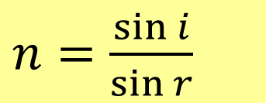
Cad mar gheall ar aer go meán eile?
Aer
Meán eile
$n=$ $\frac{\sin{i}}{\sin{r}}$
Is leor 2 nó 3 figiúirí suntasacha a úsáid. Bíonn luas an tsolais in aer nach mó mar an gcéanna (0.9997 níos moille)

Slide 63

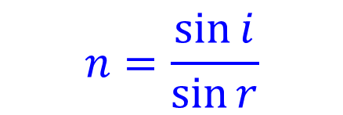
Sampla 2
Taistealaíonn solas isteach i ngloine le huillinn ionsaithe 40°$.$ Tá uillinn athraonta 25°. Céard í comhéifeacht athraonta an gloine?
$$n=\frac{\sin{i}}{\sin{r}}$$
=1.52

Slide 64
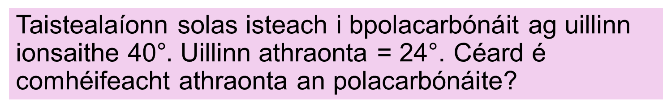

Cleachtaigh
Taistealaíonn solas isteach i bpolacarbónáit ag uillinn ionsaithe 40°$.$ Uillinn athraonta = 24°. Céard é comhéifeacht athraonta an polacarbónáite?
$$n=\frac{\sin{i}}{\sin{r}}$$
=1.58

Slide 65
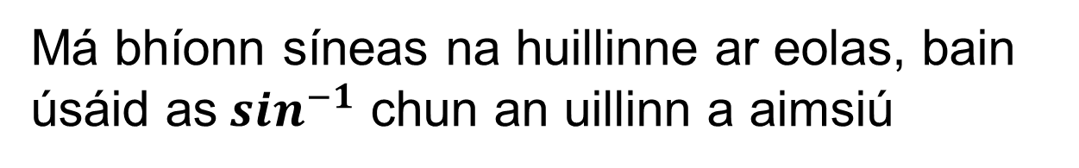

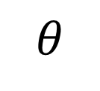
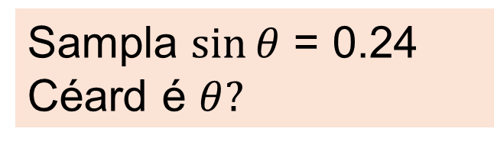
Achoimre ar $sin^{−1}$
Má bhíonn síneas na huillinne ar eolas, bain úsáid as$sin^{−1}$ chun an uillinn a aimsiú
Sampla $sin⁡θ$ = 0.24
Céard é $θ?$
$$θ$$
$$θ=\sin^{−1}{0.24}$$
$$θ={13.89}^{o}$$

Slide 66
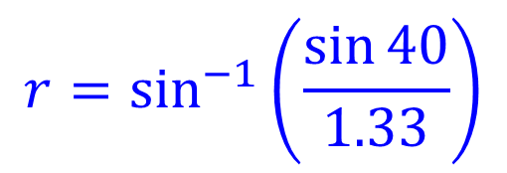
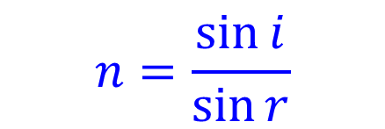
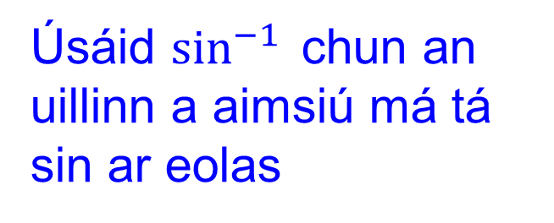
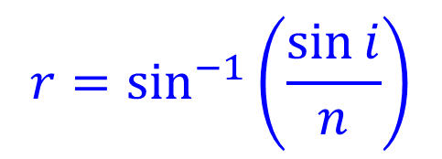
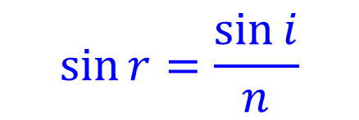
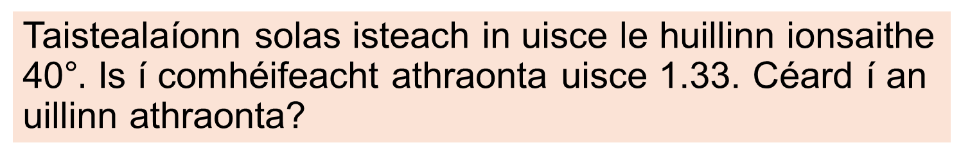

Sampla 3
Taistealaíonn solas isteach in uisce le huillinn ionsaithe 40°$.$ Is í comhéifeacht athraonta uisce 1.33. Céard í an uillinn athraonta?
$$n=\frac{\sin{i}}{\sin{r}}$$
$$\sin{r}=\frac{\sin{i}}{n}$$
$$r=\sin^{−1}\left(\frac{\sin{i}}{n}\right)$$
Úsáid $\sin^{−1}{ }$chun an uillinn a aimsiú má tá sin ar eolas
$$r=\sin^{−1}\left(\frac{\sin{40}}{1.33}\right)$$
$$r={28.9}^{0}$$

Slide 67


Cleachtaigh
Gabhann ga solas isteach in uisce le huillinn ionsaithe 30°. Faigh an uillinn athraonta.
Comhéifeacht athraonta uisce: 1.33.
$$n=\frac{\sin{{30}^{o}}}{\sin{r}}$$
=1.33
$$⇒sin{r}=\frac{\sin{{30}^{o}}}{1.33}=0.3759$$
$$⇒{r}=\sin^{−1}{0.3759={22.1}^{o}}$$

Slide 68
B comhthreomhar le A ach ar mhalairt treo. Tarraing an ga athraonta.
Comhthreomar
Ag taisteal comhthreomhar le ga A agus é isteach san aer.
Aer
Gloine
A
B
Comhthreomar

Slide 69
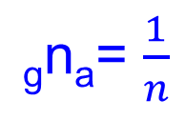

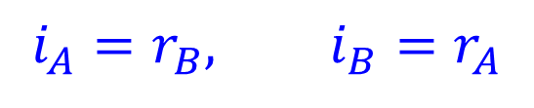


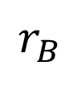
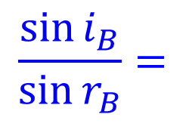

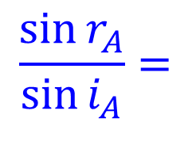
Comhéifeachta athraonta ó ghloine go aer?
$$i_{A}$$
$$r_{B}$$
Aer
Gloine
A
B
$$r_{A}$$
$$i_{B}$$
$$i_{A}=r_{B}, i_{B}=r_{A}$$
$$\frac{\sin{i_{B}}}{\sin{r_{B}}}=$$
$$\frac{\sin{r_{A}}}{\sin{i_{A}}}=$$
$$\frac{1}{n}$$
_{g}n_{a}= $\frac{1}{n}$

Slide 70

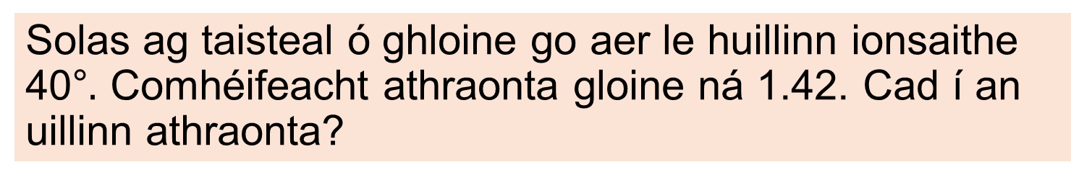

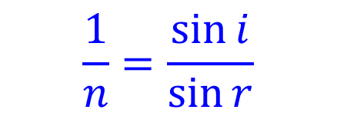

Sampla 4
Solas ag taisteal ó ghloine go aer le huillinn ionsaithe 40°$.$ Comhéifeacht athraonta gloine ná 1.42. Cad í an uillinn athraonta?
$$\frac{1}{n}$$
Comhéifeacht athraonta droim ar ais =
$$\frac{1}{n}=\frac{\sin{i}}{\sin{r}}$$
$$\sin{r}=n\sin{i}$$
$$r=\sin^{−1}\left(n\sin{i}\right)$$
$$r=\sin^{−1}\left(1.42\sin{40\text{°}}\right)=65.89\text{°}$$

Slide 71

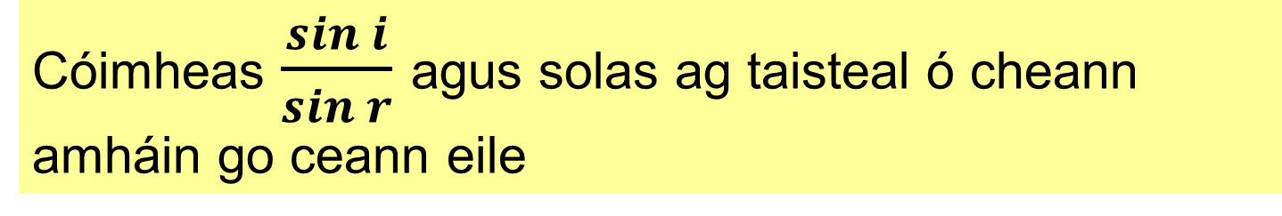


Céard atá i gceist le comhéifeacht athraonta idir dhá mheán?
Cóimheas $\frac{\sin{i}}{\sin{r}}$ agus solas ag taisteal ó cheann amháin go ceann eile
$$i$$
Uisce
Gloine
Lúann an u agus g an uisce agus gloine
$$r$$
$${ _{u}n}_{g}=\frac{\sin{i}}{\sin{r}}$$

Slide 72




Ag malartú an treo
$$i$$
Comhéifeacht athraonta Uisce
-> Gloine
Water
n
= 1.13
Gloine
u
g
$$r$$
Comhéifeacht athraonta Gloine -> Uisce?
1
1
n
=
=
=
0.88
n
g
u
1.13
$$r$$
u
g
Water
Gloine
$$i$$

Slide 73
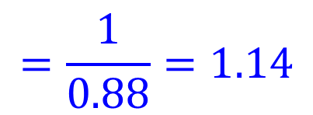
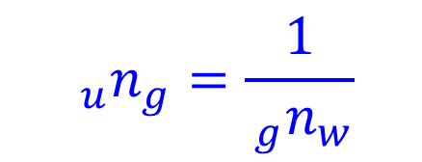
Sampla 5
Is í an chomhéifeacht athraonta idir gloine agus uisce 0.88. Céard í idir uisce agus gloine?
$${ _{u}n}_{g}=\frac{1}{{ _{g}n}_{w}}$$
$$=\frac{1}{0.88}=1.14$$
Nótaigh an neamhréir leis an uimhir tugtha sa sleamhnán roimhe.
Tarlaíonn seo nuair a charnann na difríochtaí agus muid ag slánú, léiríonn seo an tábhacht de dhigit amháin breise a úsáid i gcónaí le háirimh.

Slide 74
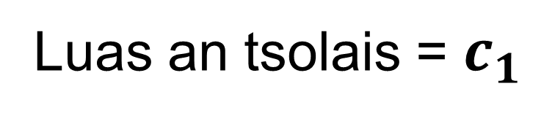
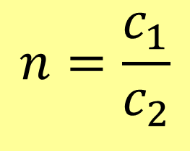
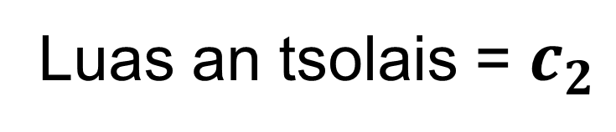
Scríobh an chomhéifeacht athraonta i dtearmaí luas toinne
$$n=\frac{c_{1}}{c_{2}}$$
Táblaí Lch 59
Luas an tsolais = $c_{1}$
Luas an tsolais = $c_{2}$
Athraontar solas de bharr athrú luas i ndá mheán éagsúil

Slide 75
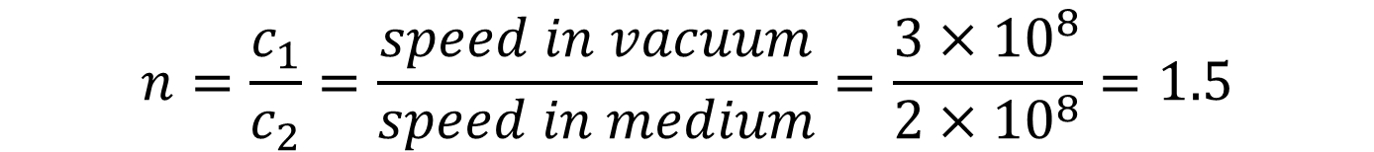
Sampla 6
Solas ag taisteal ag ráta of 2 x 10⁸ m s⁻¹ i gcineál gloine áirithe. Faigh an chomhéifeacht athraonta
Luas an tsolais i bhfolús is 3 x 10⁸ m s⁻¹
$$n=\frac{c_{1}}{c_{2}}=\frac{speed in vacuum}{speed in medium}=\frac{3×{10}^{8}}{2×{10}^{8}}=1.5$$

Slide 76
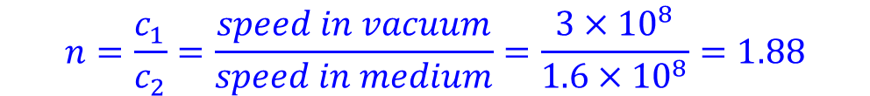
Cleachtaigh
Taistealaíonn solas ag luas 1.6 x 10⁸ m s⁻¹ in ábhar optúil áirithe. Faigh a comhéifeacht athraonta.
Luas an tsolais i bhfolús 3 x 10⁸ m s⁻¹
$$n=\frac{c_{1}}{c_{2}}=\frac{speed in vacuum}{speed in medium}=\frac{3×{10}^{8}}{1.6×{10}^{8}}=1.88$$

Slide 77

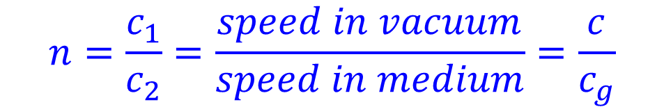

Sampla 7
Faigh luas an solais i ngloine le comhéifeacht athraonta 1.48.
Luas an tsolais i bhfolús is 3 x 10⁸ m s⁻¹
$$n=\frac{c_{1}}{c_{2}}=\frac{speed in vacuum}{speed in medium}=\frac{c}{c_{g}}$$
$$c_{g}=\frac{c}{n}$$
$$c_{g}=\frac{3×{10}^{8}}{1.48}=2.03×{10}^{8} m s^{−1}$$

Slide 78



Cleachtaigh
Faigh luas an tsolais in uisce.
Comhéifeacht athraonta uisce: 1.33.
Luas an tsolais i bhfolús 3 x 10⁸ m s⁻¹
$$n=\frac{c_{1}}{c_{2}}=\frac{speed in vacuum}{speed in medium}=\frac{c}{c_{w}}$$
$$c_{w}=\frac{c}{n}$$
$$c_{w}=\frac{3×{10}^{8}}{1.33}=2.26×{10}^{8} m s^{−1}$$

Slide 79






Sampla 8
Faigh an comhéifeacht athraonta ó uisce n=1.33 go gloine n=1.5
$$c=luas an tsolais, c_{g} \& c_{u}=luas i ngloine \& uisce$$
$${ _{u}n}_{g}=\frac{c_{u}}{c_{g}}$$
Mar $n=\frac{c_{1}}{c_{2}}$
Water
$$=c_{u}\left(\frac{1}{c_{g}}\right)$$
Gloine
$$=\frac{c}{n_{u}}\left(\frac{n_{g}}{c}\right)$$
Mar $c_{u}=\frac{c}{n_{u}}$ and $c_{g}=\frac{c}{n_{g}}$
$$=\frac{n_{g}}{n_{u}}=\frac{1.5}{1.33}=1.13$$
Notes:
Version 1.1 slide simplified

Slide 80







Cleachtaigh
Tomhaiseann athraonmhéadar comhéifeacht athraonta leacht tríd an uillinn chriticiúil idir gloine agus an leacht a thomhas.
(i) Ag úsáid an fhoirmle $n=\frac{c_{1}}{c_{2}}$, léirigh go bhfuil an chomhéifeacht athraonta de leacht le comhéifeacht athraonta $n_{l}$ ag dul go gloine le comhéifeacht athraonta $n_{g}$ tugtha le $n=\frac{n_{g}}{n_{l}}$.
$${ _{l}n}_{g}=\frac{c_{l}}{c_{g}}$$
$$=c_{l}\left(\frac{1}{c_{g}}\right)$$
$$=\frac{c}{n_{l}}\left(\frac{n_{g}}{c}\right)$$
Mar $c_{l}=\frac{c}{l}$ agus $c_{g}=\frac{c}{n_{g}}$
CCO
$${ _{l}n}_{g}=\frac{n_{g}}{n_{l}}$$

Slide 81
Cleachtaigh ar lean
(ii) Tomhaiseann athraonmhéadar an uillinn chriticiúil de solas ag taisteal ó ghloine le n = 1.47 isteach i leacht, faightear C = 67.7°, faigh comhéifeacht athraonta an leacht.
1.36

Slide 82







Sampla 9
Taistealaíonn solas isteach in uisce ó ghloine. Má tá an uillinn ionsaithe 35° faigh an uillinn athraonta.
$$_{u}n_{g}=1.1$$
$_{u}n_{g}=1.1{{ ⇒ }_{g}n}_{u}=0.909$1
$${35}^{∘}$$
Gloine
$${{ ⇒ }_{g}n}_{u}=0.9091=\frac{{\sin{35}}^{∘}}{\sin{r}}$$
Uisce
$$r$$
$$⇒\sin{r=\frac{sin35\text{°}}{0.9091}=0.6310}$$
$$⇒r=\sin^{−1}\left(0.6310\right)=39.1\text{°}$$
Notes:
Corrected in v1.1

Slide 83
Cleachtaigh
Bíonn an chomhéifeacht athraonta idir uisce agus cineál gloine 1.15, céard í an chomhéifeacht athraonta idir gloine agus uisce?
0.87

Slide 84
Cleachtaigh
Tá ga solais ag dul isteach in aer ó phlaisteach. Má tá an uillinn ionsaithe 37° agus an uillinn athraonta 66.° Faigh comhéifeacht athraonta an plaisteach.
1.52

Slide 85
Cleachtaigh AL
Plaisteach A agus Plaisteach B i dteagmháil. Is iad na comhéifeachtaí athraonta 1.44 agus 1.47, faoi seach. Céard í an chomhéifeacht athraonta de solas ag taisteal ó A go B?
A n=1.44
B n=1.47
1.021

Slide 86
Cleachtaigh
Cé acu léaráid ga atá i gceart?
A
B
Aer
Aer
Aer
Aer
Gloine
Gloine
A

Slide 87


Cad luach a théann ar bharr?
$$n=\frac{c_{1}}{c_{2}}$$
e.g. Gloine agus folús…
Smaoinigh...
Bíonn comhéifeacht athraonta ábhair de shíor níos mó ná 1h
Mar sin… uimhir is lú ar bharr
Taistealaíonn suas leis an ráta is tapúla i bhfolús
Leis sin… Luas an tsolais i bhfolú ar bharr
$$⇒n = \frac{Luas an tsolais i bhfolús}{Luas an tsolais i ngloine}$$

Slide 88


Cleachtadh
Comhéifeacht athraonta diamaint = 2.42 agus luas an tsolais in aeir = $3×{10}^{8} m s^{−1}$. Faigh luas an tsolais i ndiamant.
$$n=\frac{c_{1}}{c_{2}}=\frac{c_{aer}}{c_{diamant}}=2.42$$
$$⇒c_{diamant}=\frac{c_{air}}{2.42}$$
$$=\frac{3×{10}^{8}}{2.42}=1.24×{10}^{8} m s^{−1}$$

Slide 89


Cleachtaigh
Comhéifeacht athraonta uisce = 1.33 agus luas an tsolais i bhfolús = $3×{10}^{8} m s^{−1}$. Ríomh luas an tsolais san uisce.
$$2.26×{10}^{8} m s^{−1}$$

Slide 90

Fíoraigh
$n=\frac{sin\left(i\right)}{sin(r)}$

Slide 91


Fíoraigh $n=\frac{sin\left(i\right)}{sin\left(r\right)}$
Socraigh an trealamh mar atá léirithe agus cuir bileog pháipéir faoin mbloc.
Rianaigh an bloc agus na gathanna.
Bain an bloc agus tarraing an normal agus an ga athraonta.
Tomhais i agus r
Athdhéan do luachanna difriúla i
Bosca gathanna
Normal ag an bpointe ionsaithe
$$i$$
Ga ionsaithe
Pointe ionsaithe
Uillinnthomhas
$$r$$
Ga athraonta
Gloine block
Pointe éiritheach
Páipéar
Ga éiritheach

Slide 92
Sonraí agus áirimh
i
sin i
sin r
sin i
r
sin r

Slide 93






Tarraing graf oiriúnach
$$\frac{\sin{ }i}{\sin{ }r}=n$$
$$sin i$$
$$n=slope$$
$$⇒\sin{i=n\sin{r}}$$
$$y=mx+c$$
$$sin r$$

Slide 94



Conas a fhíoraíonn do ghraf an samhail?
$$sin i$$
$$sin r$$
Léirítear líne dhíreach tríd an mbunphointe.
Rud a fhíoraíonn go bhfuil: sin i ∝ sin r
i.e. $\frac{\sin{i}}{\sin{r}}=tairiseach$

Slide 95

Modh ailtéarnach 1: Bioráin cuardaigh
Leag bileog pháipéir faoin mbloc
Línigh suas na bioráin agus an solas infheicthe leis an mbloc
Rianaigh an bloc agus na gathanna
Bain an bloc agus draw tarraing na gathanna & an normal
Tomhais i agus r
Athdhéan do luachanna difriúla i
Bioráin
normal ag an bpointe ionsaithe
$$i$$
uillinn ionsaithe
Uillinnthomhas
$$r$$
ga athraonta
Bloc gloin
Bioráin
ga éiritheach
Páipéar
Breathnóir

Slide 96

Leagan amach 3T de na bioráin
Is leor léaráid 2T sa scrúdú..
Línigh na bioráin suas
Tarraing an ga ionsaithe
Tarraing an ga athraonta
Tarraing an normal ag an bpointe ionsaithe
Tomhais $i$ agus $r$ le
huillinnthomhas

Slide 97
Modh ailtéarnach 2: bloc leathchiorcalach
Cuir bileog páipéir faoin mbloc
Rianaigh an bloc
Marcáil lár an imeall díreach.
Bain an bloc agus tarraing an normal
Athchuir an bloc ar ais
Soilsigh ga solais i dtreo lár an slios díreach
Rianaigh na gathanna
Tomhais i agus r
Athdhéan do luachanna difriúla i
Normal ag an bpointe ionsaithe
Uillinn ionsaithe i
Bosca
gathanna
r
Semicircular block of Gloine
Ptrctor

Slide 98



Fíoraigh $n=\frac{1}{sin C}$
Leag bileog páipéir faoin mbloc.
Rianaigh an bloc agus mairceáil an lár den slios díreach
Coigeartaigh an bosca gathanna sa shlí go mbeidh an solas ag taisteal i dtreo an lár agus go mbíonn an uillinn athraonta chomhfhreagrach ${90}^{o}$
Bain an bloc block
Tarraing an normal
Tarraing an ga ionsaithe
Tomhais C
Faigh $\frac{1}{sinC}$ agus seiceáil leis an n ar eolas
Normal ag an bpointe ionsaithe
Uillinn athraonta = ${90}^{o}$
C
Bloc gloine
leathchiorcalach
Bosca gathanna
Uillinnthomhas

Slide 99
Uillinn Chriticiúil & Frithchaitheamh Inmheánach Iomlán

Slide 100


Cad is brí leis an Uillinn Chriticiúil?
Uillinn ionsaithe i meán níos dlúithe le uillinn athraonta chomhfhreagrach de 90°.
HL 2019, 2021, 2025
Uillinn athraonta = ${90}^{o}$
$$C$$
Uillinn ionsaithe = Uillinn chriticiúil

Slide 101

Frithchaitheamh Inmheánach Iomlán a mhíniú
Nuair atá an uillinn ionsaithe > uillinn chriticiúil, frithchaitear an solas ar ais isteach sa mheán.
HL 2019
Uillinn ionsaithe níos mó ná C
Ga frithchaite
$$C$$
Uillinn chriticiúil
Notes:
Version 1.1 definition very slightly changed to match the marking scheme

Slide 102
Frithchaitheamh inmheánach iomlán a léiriú

Slide 103



Conas a léireofá Frithchaitheamh Inmheánach Iomlán (FII)?
$$r$$
Tosaigh an bog an bosca gathann go mall ar chlé go dtí go bhfuil an uillinn athraonta${90}^{o}$.
(next slide)
$$i$$
Bloc gloine
leathchiorcalach
Bosca gathanna nó Léasar

Slide 104
Conas a léirítear Frithchaitheamh Inmheánach Iomlán (FII)?
$$r$$
$$i$$
FII go páirteach
Bosca gathanna nó Léasar

Slide 105



Nuair a shroicheann tú an uillinn chriticiúil,
Beidh an uillinn athraonta cothrom le ${90}^{o}$ agus feictear páirt-fhritchaitheamh.
$$r={90}^{o}$$
$$C$$
FII go páirteach
Bosca gathanna nó Léasar

Slide 106

Nuair a sháraítear an uillinn chriticiúil,
Feictear frithchaitheamh inmheánach iomlán.
$$i>C$$
FII
Bosca gathanna nó Léasar

Slide 107

Gaol idir n agus an uillinn chriticiúil
$$n=\frac{1}{\sin{ }C}$$
Lch 60
C = uillinn chriticiúil

Slide 108

Sampla 10
Tá uillinn chriticiúil plaisteach áirithe 40°. Faigh an chomhéifeacht athraonta.
$$n=\frac{1}{\sin{C}}=\frac{1}{\sin{40\text{°}}}=1.56$$

Slide 109



Sampla 11
Bíonn airíonn suimiúla optúla ag Sapphire ($Al_{2}O_{3}),$comhéifeacht athraonta ard de 1.77 san áireamh. Céard í uillinn chriticiúil Sapphire?
$$n=\frac{1}{\sin{C}}$$
$$⇒\sin{C}=\frac{1}{n}=\frac{1}{1.77}=0.565$$
$$⇒C=\sin^{−1}{0.565}=34.4\text{°}$$

Slide 110








Sampla 12
Cad é an luach is lú den chomhéifeacht athraonta athraonta a cheadaíonn frithchaitheamh inmheánach iomlán sa phriosma thíos ?
Do FII
$$i>C$$
$${⇒45}^{o}>C$$
$$⇒C<{45}^{o}$$
$${45}^{o}$$
$${45}^{o}$$
$${45}^{o}$$
$$n=\frac{1}{\sin{C}}$$
$${45}^{o}$$
anois
$$má tá C={45}^{o}, beidh n=\frac{1}{\sin{{45}^{o}}}=1.414$$
$⇒$Ba choir go bhfuil n > 1.414

Slide 111






Sampla 13
Tá ailtire ag dearadh linn ciorclach uisce le ga 2 mhéadar a bhfuil solas faoin uisce sa lár. Cad é an doimhneacht íosta den solas a ligfidh don solas imeacht ó gach pointe ar dhromchla an uisce.
($n_{uisce}=1.33$).
$$n=1.33=\frac{1}{\sin{C}}$$
2 m
$$⇒\sin{C}=\frac{1}{n}=\frac{1}{1.33}=0. 752$$
d
C
C
$$⇒C=\sin^{−1}{0.752={48.76}^{0}}$$
$$\tan{C=\frac{2}{d}}$$
solas
If the light were any less deep, no light would escape near the edge of the pool.
$$⇒d=\frac{2}{tan C}{=1.75 m}$$

Slide 112

Tumadóir
Nuair a fhéachann tumadóir suas, feiceann sé nó sí diosca solais. Ní thagann solas isteach sa cheantar níos dorcha agus ní fheictear ach frithchaitheamh den dorchadas faoin uisce
CC0

Slide 113

Cleachtaigh
Bíonn sileacan íon teimhneach i gcás solas infheicthe agus trédhearcach i gcás minicíochtaí infridhearg. Tá comhéifeacht athraonta 3.4 aige. Faigh an uillinn chriticiúil.
$${17.1}^{o}$$

Slide 114

Cleachtaigh
Tá uillinn chriticiúil 44° ag plaisteach áirithe. Faigh an chomhéifeacht athraonta.
$$1.44$$

Slide 115
Cleachtadh
Tarraing an ga athraonta agus an ga frithchaite (go hinmheánach) go páirteach.
ga athraonta
FII go páirteach
Bosca gathanna nó léasar
Notes:
New V1.1 included because partially reflected rays were implied on the sample paper.

Slide 116
Cleachtaigh HL
Tá plaisteach A agus plaisteach B i dteagmháil. Is iad na comhéifeachtaí athraonta 1.44 agus 1.47 faoi seach. Céard í an uillinn chriticiúil ó B go A?
A n=1.44
B n=1.47
78.4⁰

Slide 117
Cleachtaigh
Cé acu meán leis an gcomhéifeacht athraonta is airde?
Meán 1
Meán 2
Frithchaitheamh inmheánach iomlán
Medium 2

Slide 118
Cleachtaigh
Conas is féidir ga solais a chasadh trí 180$°$ le priosma?
A
B
C

Slide 119
Sampla: Frithchaiteoir priosma
Beidh solas a fhrithchaitear go hinmheánach i bpriosma 90° i gcónaí ar ais i dtreo a chonair isteach.
Is é seo an prionsiobal taobh thiar de fhritchaiteoirí rothair, comharthaí bóithre, agus stiallacha ar éadaí.
Úsáidtear leagan amach cosúil leis seo ar chlé, chun feidhmiú in 3T. Úsáidtear na céadta nó míllte dóibh i gcomharthaí bóithre
Frithchaiteoirí reitreo bunaithe ar phriosmaí

Slide 120

Frithchaiteoir Reitreo ar an ngealach
Tá 7 gcinn ar an ngealach.
Cuireadh 3 chinn ann le linn na misin Apollo agus tá dearadh priosma acu.
Ligeann do thomhaiseanna cruinn a bheith déanta ar shuíomh na gealaí i gcoibhneas leis an domhain
CC0

Slide 121


Cad is Snáithín Optúil ann?
Slat tréadhearcach tanaí a dhéantar as ghloine nó plaisteach inar féidir solas taisteal tríothú

Slide 122

Úsáidí Snáithíní Optúla
In líonraí cumarsáide chun eolas a tharchuir nó comharthaí fhíseáin.
In ionscópacht chun solas a thabhairt go dtí an barr chun codanna inmheánacha a fheiceáil.
Amach
Isteach
Notes:
Modern endoscopes use tiny digital cameras in their tip for imaging, but they use optical fibres to carry light to the tip of the scope to illuminate the subject. This arrangement keeps the heat within the endoscope low enough for safe internal medicine.

Slide 123
Conas a aistríonn Snáithíní Optúla solas agus faisnéis?
Seoltar an t-eolas trí léas bíogach. Bíonn an uillinn ionsaithe de shíor níos mó ná an uillinn chriticiúil. Tarlaíonn frithchaitheamh inmheánach iomlán agus coinnítear an léas taobh istigh den snáithín.

Slide 124
Cad atá i gceist leis an gcumhdach ar snáithíní optúla?
Croí istigh
Cumhdach
Many optic fibres are constructed with an inner core which carries the light signal and a thin outer “cladding” – ábhar cosúil ach le comhéifeacht athraonta níos ísle.

Slide 125
Cá háit a tharlaíonn frithchaitheamh inmheánach iomlán?
Croí istigh
Cumhdach
Tarlaíonn FII ag an teorainn idir dhá mheán

Slide 126
Cleachtaigh
Tá comhéifeachtaí athraonta de 1.47 and 1.42 ag an gcroí istigh agus cumhdach de snáithín optúil faoi seach. Céard í uillinn chriticiúil an solas ag taisteal sa chroí istigh?
Croí istigh
Cumhdach
75.01º
Notes:
V 1.1 refractive indices swapped in order to have the highest n in the core

Slide 127
Ionsamhlaithe PHET ar athraonadh
Bending Light - Snell's Law | Refraction | Reflection - PhET Interactive Simulations

Slide 128
Cleachtadh
Léiríear sna léaráidí thíos na trí shuíomh i dturgnamh chun an uillinn chriticiúil bloc gloine leathchiorcalach a ríomh, bosca gathanna á úsáid freisin. Faigheann an dalta an uillinn chriticiúil i léaráid B. Comhlánaigh na trí léaráid agus cuir an uillinn chriticiúil in iúl go soléir.
A
B
C
Bosca gathanna
Bosca gathanna
Bosca gathanna
Uillinn chriticiúil aimsithe

Slide 129
Freagra
The below diagrams represent 3 stages in an Léiríear sna léaráidí thíos na trí shuíomh i dturgnamh chun an uillinn chriticiúil bloc gloine leathchiorcalach a ríomh, bosca gathanna á úsáid freisin. Faigheann an dalta an uillinn chriticiúil i léaráid B. Comhlánaigh na trí léaráid agus cuir an uillinn chriticiúil in iúl go soléir.
A
B
C
Bosca gathanna
Bosca gathanna
Bosca gathanna
Uillinn chriticiúil, C

Slide 130
Polarú, Díraonadh agus Trasnaíocht

Slide 131

Cad is Polarú ann?
Tonn a shrianadh ionas go gcreathanna sí in aon phlána amháin HL 2014, 2016, 2017, 2019, 2022
Neamh-pholaraithe
Polaraithe
CC0
Notes:
Note the incident wave on the left is not truly unpolarised light, it is “circularly polarised light”. The diagram is used here because it gets the idea of polarisation across quite well. A suitable diagram showing true unpolarised light could not be found and I suspect it would be a confusing mess of waves.

Slide 132
Conas a dhéantar polarú ar solas?
Trí fhritchaitheamh le dromcla
Neamh-pholaraithe
Polaraithe
Water
Trí thaisteal tríd polaróideach/scagaire polaraithe

Slide 133
Cad a tharlaíonn?
Neamh-pholaraithe
Polaraithe
Uisce
Sa dá chá, frithchaitear/aistrítear solas tríd an pholaróideach in aon phlána amháin.
Frithchaitheamh: plána comhthreomhar
Spéaclaí: plána ingearach
Déantar polarú trí chosc ar chur ar phlánaí nach bhfuil de dhíth.

Slide 134
Má tá an solas frithchaite polaraithe go cothrománach agus mura scaoileann na spéaclaí ach na gathanna a chreathann sa phlána ingearach, mínigh cad a fheiceann an breathnóir agus cén fáth?
Neamh-pholaraithe
Polaraithe
Breathnóir
Uisce
Ní fheiceann an breathnóir mórán frithchaitheamh toisc go bhfuil solas frithchaite ag creathadh go cothrománach ach ní cheadaíonn spéaclaí ach creathanna ingearacha tríd. Dá bhrí sin, feiceann an breathnóir faoin uisce.

Slide 135
Nuair atá forluí ann idir dhá scagaire polaraithe, bíonn cosc ar an solas i slite difriúla ag brath ar an treoshuíomh. Cé acu thíos atá i gceart? Léiríear treo an pholaraithe ag na saighid beaga.
A
B
C
D
E
F
G
H
I
A, H, C.

Slide 136
An mbaineann pólarú le fadtonnta longitudinal waves be polarised?
Treo na creatha
Animation link
Treo na toinne
Ní bhaineann pólarú le fadtonnta mar gheall go mbíonn na creathanna comhthreomhar le treo na toinne (an x-ais).

Slide 137
Cad is díraonadh ann?
Scaipeadh cliathánach a thagann ar thonn nuair a thaistealaíonn sé trí bhearna nó thar chontstaic HL 2014, 2019, 2021, 2022
Scaipeadh amach
Bearna
Constaic/bac

Slide 138
Is cúis le scaipeadh an tsolais ag lionsaí; mínigh cén fáth nach díraonadh a tharlaíonn sa chá seo..
Lionsa
Ní bhíonn an bearna/constaic mar chúis ar an scaipeadh an tsolais. Seo ATHRAONADH.

Slide 139
Díraonadh a léiriú
Teoiric
Léiriú
Íomhá méadaithe
Léasar
Beagán tacóid gorm
Scáileán
Scáth den tacóid gorm sa lár
Rialóir trédhearcach
Notes:
Can also use a microscope slide

Slide 140
Cad is trasnaíocht tonnta ann?
Sin an patrún a faightear nuair a thagann dhá thonn nó níos mó le chéile (cuingriú tonnta).
An tonnchruth nua
Clúdaítear díraonadh agus trasnaíocht le doimhneacht níos i 2.6

Slide 141
Achoimre
Príomh shainmhínithe: solas, frithchaitheamh, athraonadh, comhéifeacht athraonta, uillinn chriticiúil, frithchaitheamh inmheánach iomlán, díraonadh, polarú, trasnaíocht.
Luaigh: Dlíthe frithchaitheamh agus athraonadh.
Sainmhínithe eile: íomhá fhíorúil, saobhdhiallas, normal, uillinn ionsaithe, uillinn athraonta
Samhaltaigh - cuir i bhfeidhm agus úsáid:
$i=r$ $n=\frac{\sin{ }i}{\sin{ }r}$ $n=\frac{1}{\sin{ }C}$ $n=\frac{c_{1}}{c_{2}}$
Sonraí a bhailiú: fíoraigh $\frac{\sin{ }i}{\sin{ }r}=n$ agus: $n=\frac{1}{\sin{ }C}$
Bain úsáid as sonraí tánaisteacha chun $n=\frac{c_{1}}{c_{2}}$

